Slide 1



Primeiros Passos no Computador
Informática Básica - Aula 01
Projeto de Inclusão Digital
CRAS - 2025

Slide 2


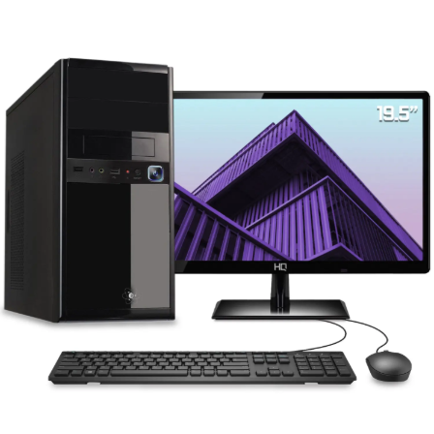



A Máquina não morde!
Perca o medo de tentar
O computador é apenas uma ferramenta para facilitar a sua vida.
Fique tranquilo: você não vai quebrar nada se clicar no lugar errado.
Paciência é a chave de hoje. Vamos no seu ritmo!
Lembre-se: Todo mundo começou do zero. Você consegue!

Slide 3





Ligar e Desligar (O jeito certo)
O botão mágico
Procure o botão
"Power"
(símbolo universal de um círculo
com um tracinho).
Nunca puxe o computador da tomada para desligar!
Para desligar corretamente, usamos o sistema na tela
(Iniciar
> Desligar)
.
Dica Importante:
Desligar pela tomada pode danificar seus arquivos!

Slide 4



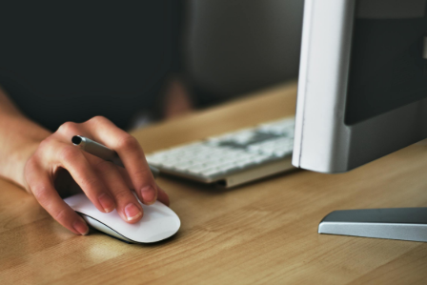

O Mouse (Sua mão na tela)
Como segurar o mouse
O mouse é o que movimenta a "Setinha" (Cursor) lá dentro da tela.
Segure com suavidade, não precisa fazer força com a mão.
O botão do lado esquerdo é o principal (é o botão da ação).
Dica:
Mantenha a mão relaxada e apoie o pulso na mesa para maior
conforto.

Slide 5



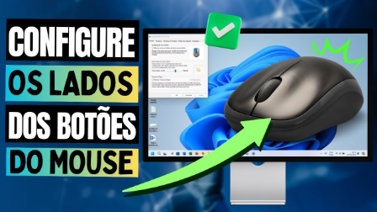

O Clique e o Duplo Clique
Dando ordens ao computador
1 Clique (Botão Esquerdo): Serve para selecionar ou marcar algo.
2 Cliques Rápidos: Serve para abrir um programa ou uma pasta.
Dica de Ouro: Mantenha o mouse paradinho na mesa na hora de clicar.
Importante:
Clique duplo deve ser rápido - dois cliques seguidos sem mover o
mouse!

Slide 6

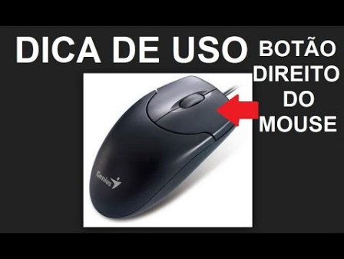

O Botão Direito
O botão das opções
Usamos esse botão com menos frequência no dia a dia.
Ele serve para abrir um "Menu de Opções" escondido.
Se você clicou sem querer e abriu uma janela estranha, basta clicar fora com o botão esquerdo.
Tranquilidade:
O botão direito só mostra opções extras. Nada de
perigoso!

Slide 7



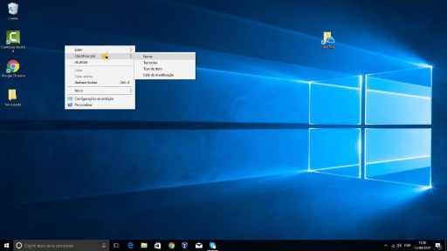

A Área de Trabalho
A sua mesa virtual
É a primeira tela que aparece logo que o computador liga.
Os "Ícones" (desenhos pequenos) são os atalhos para abrir os programas.
A "Lixeira" é para onde vão as coisas que você apaga.
Importante: A área de trabalho é como sua mesa real - organize do seu jeito!

Slide 8




Desafio Prático
Sua vez de brilhar!
Ligue o computador! Depois, movimente o mouse até a Lixeira, dê um clique nela (para selecionar) e tente dar dois cliques rápidos para abrir.
Pressione o botão Power para ligar o computador
Mova o mouse até encontrar o ícone da Lixeira
Dê 1 clique para selecionar a Lixeira
Dê 2 cliques rápidos para abrir a Lixeira
Parabéns!
Você está dando seus primeiros passos no mundo digital!

